Slide 1
PRIETENII FARA GRAI
Cuprins:
Canii
Pisicile
Pestii
Hamsterii
Papagal
Chirila Daniel Stefan

Slide 2
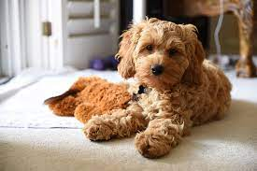

1. Cainii
Câinele (Canis lupus familiaris) este una dintre subspeciile lupului cenușiu, fiind un mamifer carnivor din familia canidelor. Câinele este posibil să fie primul animal domesticit și cel mai folosit pentru muncă, vânătoare și companie din istoria oamenilor. Cuvântul „câine” denumește masculul speciei, iar termenul „cățea” este folosit pentru femelă.
Linia prezentă de câini a fost domesticită din lupii cenușii cu aproximativ 15.000 ani în urmă. Deși au fost găsite în Siberia și Belgia rămășițe de câini domesticiți în urmă cu aproximativ 33.000 de ani, niciuna dintre aceste specii nu pare să fi supraviețuit după ultima glaciațiune. Testarea ADN-ului sugerează o scindare evoluționară între câini și lupi în urmă cu circa 100.000 ani, dar nu au fost găsite specimene mai vechi de 33.000 ani care să fie în mod clar, morfologic, câini domestici.
<- Return Home

Slide 3
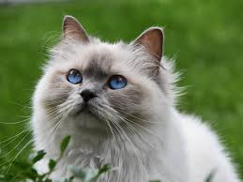
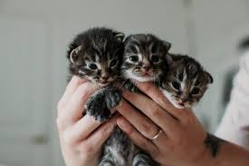
2. Pisicile
Pisica de casă, pisica domestică sau mâța (Felis catus sau Felis silvestris catus) este un mamifer din ordinul carnivorelor, familia Felidae, subfamilia Felinae. Este alături de oameni de peste 9500 ani și în prezent este cel mai cunoscut animal domestic în toată lumea. Pisica domestică este foarte apropiată de pisica sălbatică europeană (Felis silvestris silvestris), ca și de pisica sălbatică africană (Felis silvestris libyca), împreună formând o specie unică: Felis silvestris.
<- Return Home

Slide 4

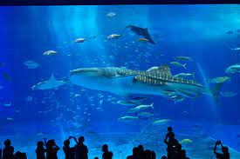

3. Pestii
Peștele este un animal vertebrat, craniat, ce trăiește în mediu acvatic. El respiră oxigen dizolvat în apă. Se cunosc aproximativ 29000 de specii de pești. Știința ce se ocupă cu studiul peștilor se numește ihtiologie. Peștii sunt animalele cele mai puțin dezvoltate dintre craniate.
<- Return Home

Slide 5
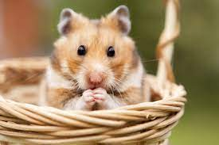
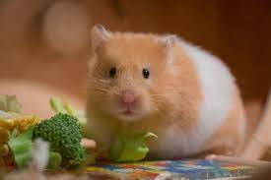
4.Hamsterii
Hamsterii (Cricetinae) sunt o subfamilie de animale rozătoare care face parte din familia Cricetidae, suprafamilia Muroidea. Această grupă de animale cuprinde 19 specii clasificate în șapte genuri, care trăiesc în areale cu climă uscată, aridă. În Europa Centrală hârciogul este semnalat pentru prima oară în perioada miocenă, el ar fi migrat din nordul Africii. Cele mai multe specii nu sunt periclitate de dispariție, un caz de excepție este hârciogul sirian auriu (Mesocricetus auratus). Animalele după talie au de la mărimea unui șoarece până la mărimea unui șobolan, ele au în general o coadă scurtă și au pe maxilarul inferior trei dinți tăioși și buzunare în ambele părți ale gurii în care își depozitează hrana pentru a transporta în galeriile subterane.
<- Return Home

Slide 6
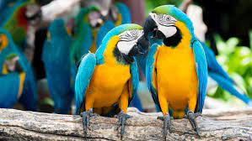
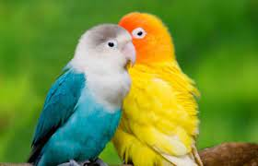
5.Papagalii
Papagalul este un ordin de păsări cunoscuți sub numele de papagali. Au un cioc a cărui formă este curbată, mandibula superioară are o mică mobilitate unde se fixează pe craniu. În plus papagalii au o mare capacitate craniană.
Papagalii sunt răspândiți prin toată emisfera sudică a planetei, ocupând multe locuri și distincte medii de viață, de la umedele selve tropicale până la deșerturile din interiorul Australiei. Aria include India, sud-estul Asiei, Africa occidentală și o specie dispărută în Statele Unite (papagalul de Carolina) Conuropsis carolinensis.
<- Return Home

